Slide 1
আজকের ক্লাসে তোমাদের সবাইকে

Slide 2
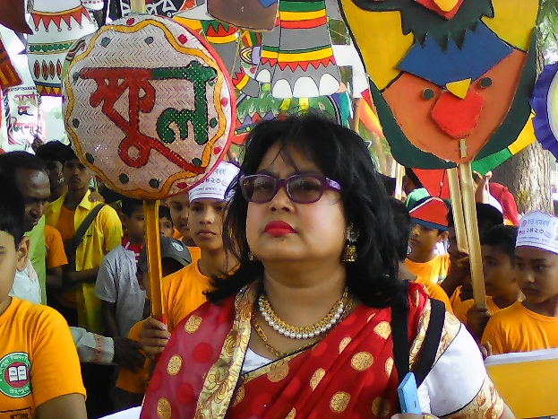
শিক্ষক পরিচিতি
মোছাঃ সাহিনা সুলতানা
সহকারি শিক্ষক (বাংলা)
রংপুর জিলা স্কুল, রংপুর।

Slide 3
পাঠ পরিচিতি
শ্রেণি : ষষ্ট
বিষয় : বাংলা প্রথম পত্র
অধ্যায় : ঝিঙে ফুল
শিক্ষার্থী : ৮০
সময় : ৫০ মিনিট‌

Slide 4
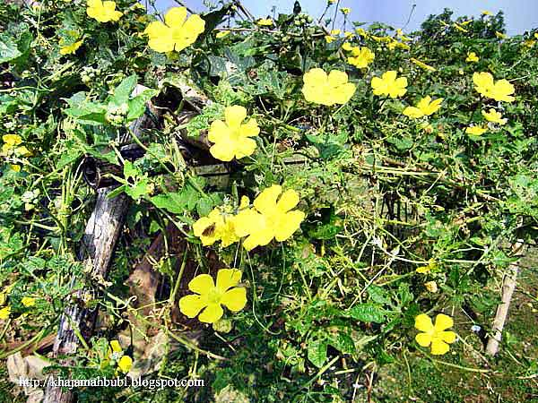
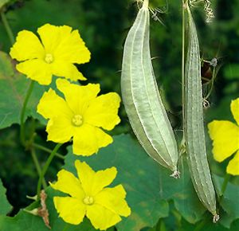
ছবিতে কী দেখতে পাচ্ছ?
এখন কী দেখতে পাচ্ছ?
ঝিঙে ফুল
ঝিঙে এবং ঝিঙে ফুল

Slide 5
?
আজকের পাঠ
ঝিঙে ফুল
কাজী নজরুল ইসলাম

Slide 6
শিখনফল
আজকের পাঠ শেষে তোমরা __________
কবি পরিচিতি বলতে পারবে,
কবির উল্লেখযোগ্য সাহিত্যকর্ম বলতে পারবে,
কবিতাটি সুন্দরভাবে আবৃত্তি করতে পারবে,
নতুন শব্দের অর্থ বলতে ও বাক্যে প্রয়োগ করতে পারবে,
কবিতাটির ভাববস্তু ব্যাখ্যা করতে পারবে।

Slide 7
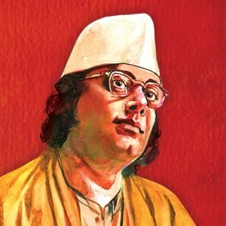
কবি পরিচিতি
জন্ম ও জন্মস্থান
১৮৯৯ সালের 2৫ মে (বাংলা ১৩০৬ সালের ১১ই জ্যৈষ্ঠ) বর্ধমান
জেলার আসানসোল মহকুমার চুরুলিয়া গ্রামে জন্মগ্রহণ করেন।
তিনি আমাদের জাতীয় কবি কাজী নজরুল ইসলাম।
উনাকে কি তোমরা চেন?
বিদ্রোহী কবি
উনার উপাধি কী?

Slide 8
কবি পরিচিতি
পদবিঃ
অন্যায়, শোষণ ও নির্যাতনের বিরুদ্ধে লিখে বাংলার জনমনে “বিদ্রোহী কবি” হিসেবে নন্দিত আসন পেয়েছেন।

Slide 9
কবি পরিচিতি
ছোটদের জন্য লেখা কাব্যগ্রন্থঃ
ঝিঙেফুল, পিলে পটকা, ঘুমজাগানো পাখি, ঘুমপাড়ানী মাসিপিসি।
নাটকঃ পুতুলের বিয়ে।

Slide 10
কবি পরিচিতি
মৃত্যুঃ
১৯৭৬ সালের ২৯শে আগষ্ট তিনি ঢাকায় মৃত্যুবরণ করেন।
ঢাকা বিশ্ববিদ্যালয়ের কেন্দ্রিয় মসজিদের পাশে সমাহিত করা হয়।

Slide 11
একক কাজ
কাজী নজরুল ইসলামের উপাধি কী?
কাজী নজরুল ইসলামের জন্ম কোন জেলায়?
কবি কাজী নজরুল কত সালে এবং কোথায় মারা যান?
কবি কাজী নজরুল ইসলামের- এর তিনটি কাব্য গ্রন্থের নাম বল।

Slide 12
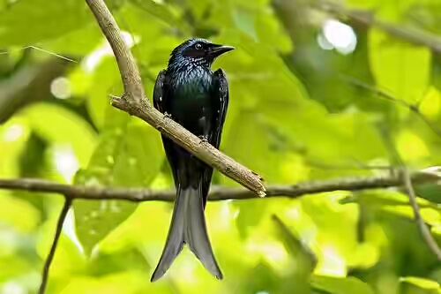
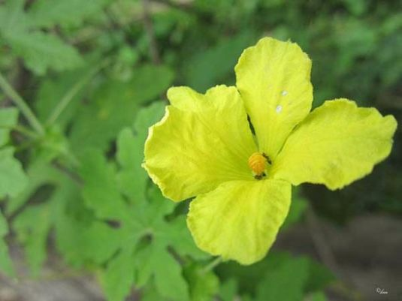
সরব পাঠ
ঝিঙে ফুল ! ঝিঙে ফুল !
সবুজ পাতার দেশে ফিরোজিয়া ফিঙে-কুল−
ঝিঙে ফুল।
গুল্মে পর্ণে
লতিকার কর্ণে
ঢলঢল স্বর্ণে
ঝলমল দোলে দুল−
ঝিঙে ফুলৼ

Slide 13
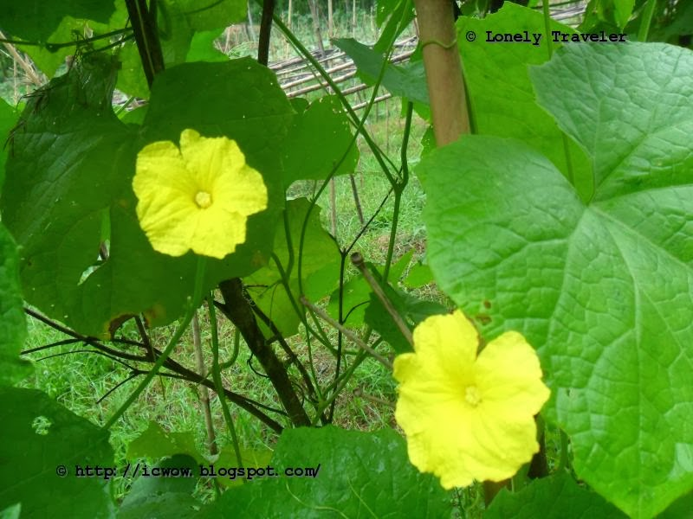
জোড়ায় কাজ
‘ঝিঙে ফুল’ কবিতাটি পাঠের উদ্দেশ্য কী?

Slide 14
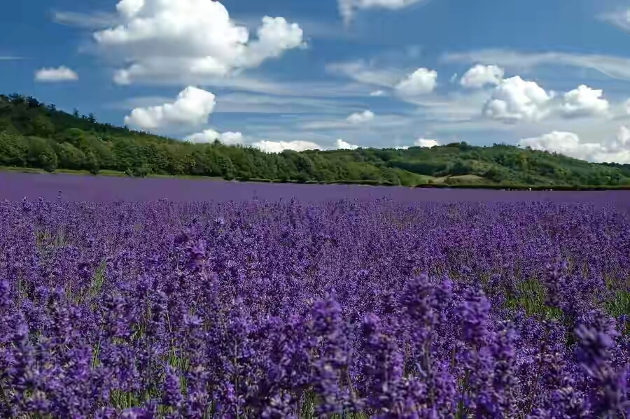
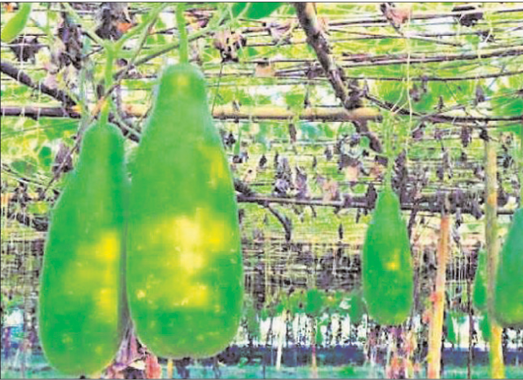
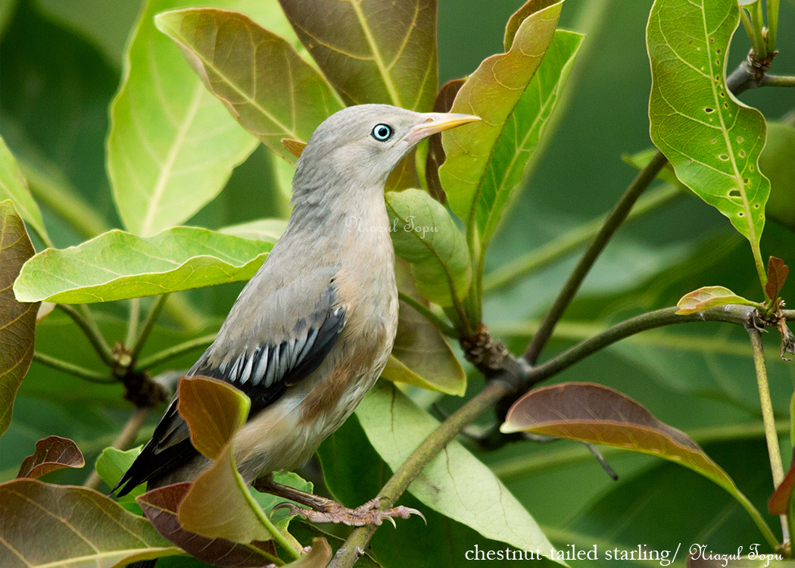
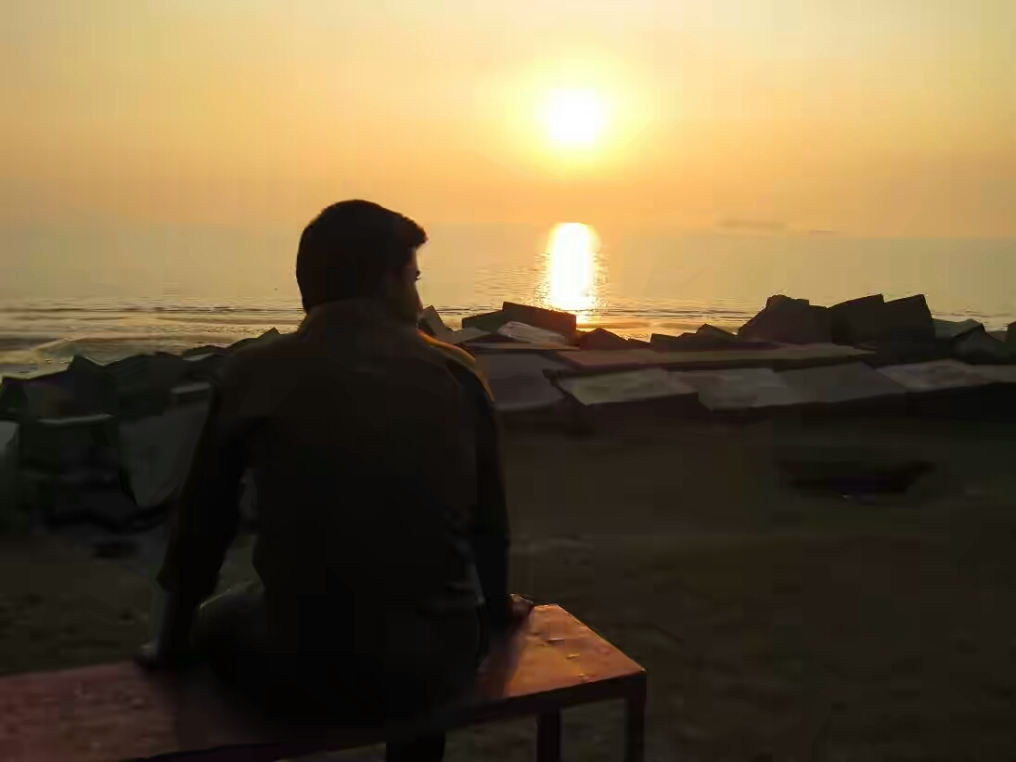
সরব পাঠ
পাতার দেশের পাখি বাঁধা হিয়া বোঁটাতে,
গান তব শুনি সাঁঝে তব ফুটে উঠাতে।
ঝিঙে ফুল।
পউষের বেলাশেষ
পরি জাফরানি বেশ
মরা মাচানের দেশ
করে তুলো মশ্‌গুল-
ঝিঙে ফুলৼ

Slide 15
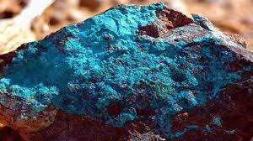
এসো নতুন শব্দের অর্থ জেনে নিই
ঝিঙে ফুল
ঝিঙে সবজির ফুল
ফিরোজিয়া
ফিরোজা রঙের

Slide 16
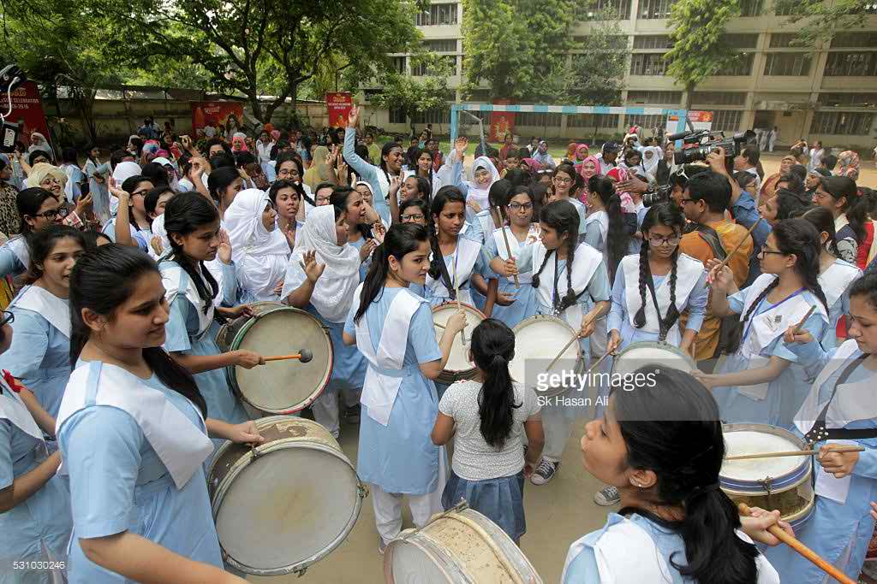
এসো নতুন শব্দের অর্থ জেনে নিই
গুল্মে পর্ণে
ঝোপঝাড়ে ও পত্রপল্লবে
লতিকার কর্ণে
লতার কানে

Slide 17
এসো নতুন শব্দের অর্থ জেনে নিই
হিয়া
হৃদয়
সাঁঝে
সন্ধ্যায়

Slide 18
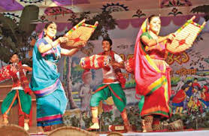
এসো নতুন শব্দের অর্থ জেনে নিই
পউষের
পৌষ মাসের
পরি
পরিধান করে

Slide 19
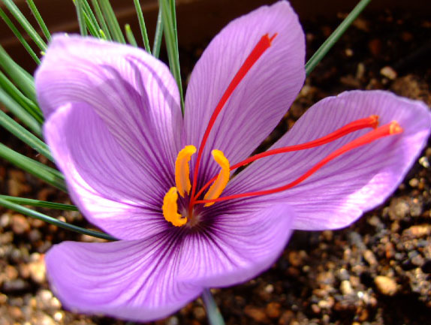
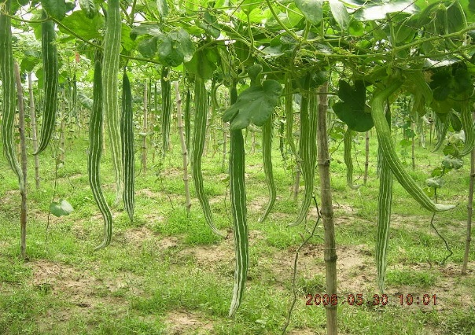
এসো নতুন শব্দের অর্থ জেনে নিই
জাফরানি
জাফরান রঙের
মাচান
মাচা

Slide 20
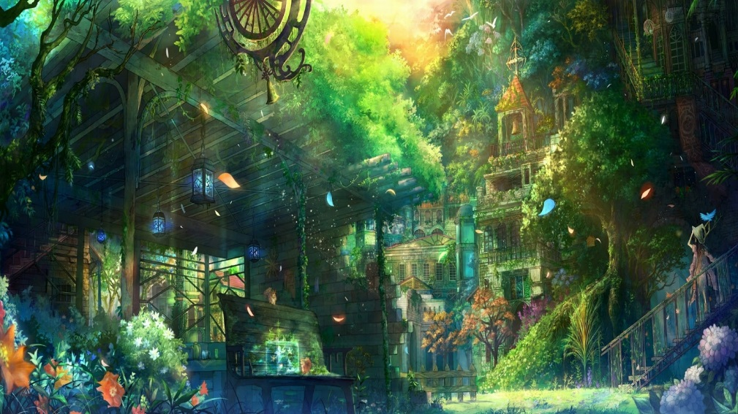
এসো নতুন শব্দের অর্থ জেনে নিই
মশগুল
বিভোর
অলকা
স্বর্গের নাম

Slide 21
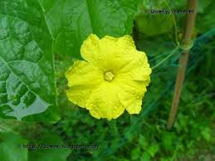
দলীয় কাজ
দল: ১
“ঝিঙে ফুল” কবিতায় কোন বিষয়টি ফুটে উঠেছে?

Slide 22
দলীয় কাজ
দল: ২
প্রকৃতির সাথে “ঝিঙে ফুল” কবিতার কোন সম্পর্কটি ফুটে উঠেছে?

Slide 23
মূল্যায়ন
পুনরায় চেষ্টা কর
পুনরায় চেষ্টা কর
পুনরায় চেষ্টা কর
পুনরায় চেষ্টা কর
পুনরায় চেষ্টা কর
পুনরায় চেষ্টা কর
পুনরায় চেষ্টা কর
পুনরায় চেষ্টা কর
উত্তরটি সঠিক
পুনরায় চেষ্টা কর
উত্তরটি সঠিক
উত্তরটি সঠিক
কবি কাজী নজরুল ইসলাম কত সালে জন্ম গ্রহণ করেন?
ক
১৮৭৭
খ
১৮৯৯
গ
১৯৫২
ঘ
১৯৭৬
‘ঝিঙে ফুল’ কবিতায় কবি কিসের গান গাওয়ার কথা বলেছেন?
সমান অধিকার
খ
নারীর অগ্রাধিকার
নারী মূল্যায়ন
ঘ
নারী শিক্ষার
সঠিক উত্তরের জন্য বৃত্তের উপর ক্লিক কর
ক
গ
ছোটদের জন্য কোন কাব্যগ্রন্থটি কবি কাজী নজরুল ইসলামের কর্তৃক রচিত?
ক
ঝিঙেফুল
খ
$$\text{ঘুমপাড়ানী মাসিপিসি}$$
গ
$$\text{পিলে পটকা}$$
ঘ
সবকটি

Slide 24
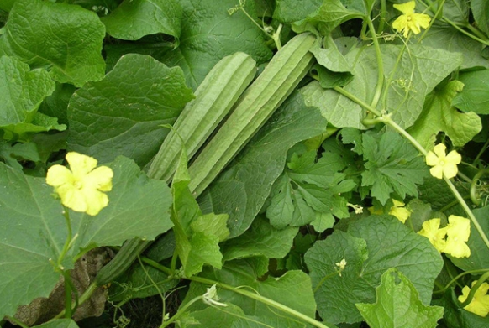
বাড়ির কাজ
‘ঝিঙেফুল’ কবিতার সারমর্ম লিখে আনবে।

Slide 25
আজকের মত সবাইকে
ধন্যবাদ

